Slide 1

Proceso | Postulación | Cambio de malla

Slide 2


PROCESO DE
ARTICULACIÓN

Slide 3


PROCESO DE ARTICULACIÓN
Preguntas Frecuentes
1
2
3
¿Qué es la articulación?
¿Se postula a la articulación?
¿Cuáles son los beneficios?
Adelantar cursos de Postgrado
Valor preferencial
Arancel de postulación: $65.000
Postulación a rebajas de arancel
Semana Internacional
*Exención del derecho básico (si aplica)
La articulación es realizar cursos de Postgrado, mientras aún eres alumno de Pregrado
Para tomar cursos de Postgrado no debes postular.
Para matricularte en un Magíster sí debes postular.
MAGÍSTER FULL-TIME

Slide 4
PROCESO DE ARTICULACIÓN
Preguntas Frecuentes
4
5
6
¿Si tomo cursos de Postgrado, ya pertenezco a Postgrado?
¿Qué requisitos hay para tomar cursos?
¿Cómo tomo cursos de Postgrado?
Cada curso tiene sus propios requisitos. En general se busca que sean alumnos de quinto año con algún conocimiento específico del área.
Si aún no eres alumnos de un Magíster, debes inscribir cursos de Postgrado en la toma de ramos de Pregrado.
OJO con los cursos obligatorios!
Se ya eres alumno de Postgrado, a través de coordinación.
No basta con tomar cursos de Postgrado para pertenecer a nuestra Escuela, debes estar matriculado en algún Magíster.
MAGÍSTER FULL-TIME

Slide 5
PROCESO DE ARTICULACIÓN
Preguntas Frecuentes
7
8
9
¿Hay tope de cursos para tomar?
¿Algunos cursos se reconocen de manera automática?
¿La articulación funciona con todos los Magíster?
Existe un tope de cursos a reconocer, depende de cada programa.
Hay cursos de tu malla obligatoria de Pregrado que puedes solicitar reconocer por cursos de Magíster.
Todos los Magíster Full Time tienen articulación con Pregrado.
http://www.postgradouchile.cl/articulacion/
MAGÍSTER FULL-TIME

Slide 6
PROCESO DE ARTICULACIÓN
Preguntas Frecuentes
10
11
¿Cómo puedo saber qué cursos tomar?
Y si quiero postular, ¿A quién me dirijo?
Se publican antes de la toma de ramos (Página web de SSEE)
Recurrir a
Natalia Garrido
(nagarrido@fen.uchile.cl)
MAGÍSTER FULL-TIME

Slide 7
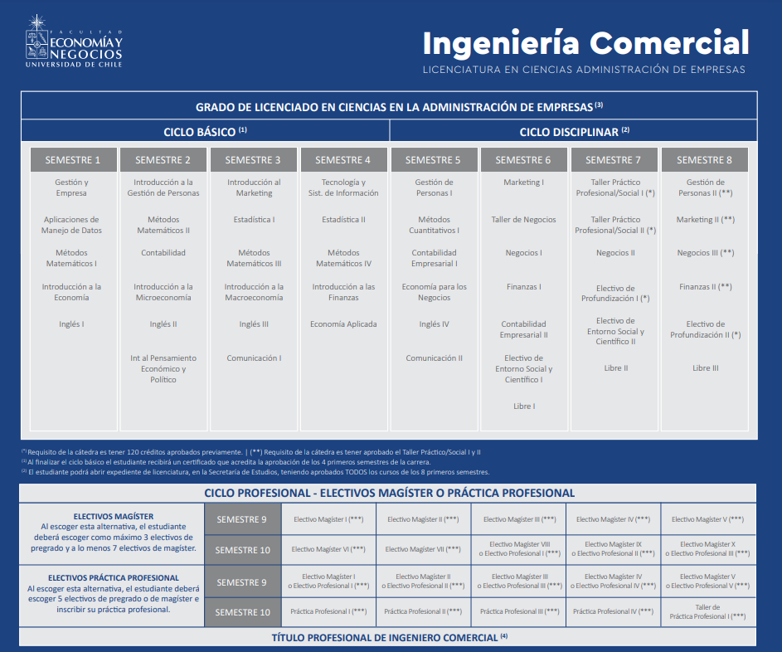
PROCESO DE ARTICULACIÓN
Entregar información actualizada de los programas y resolver dudas de los interesados.
MAGÍSTER FULL-TIME

Slide 8
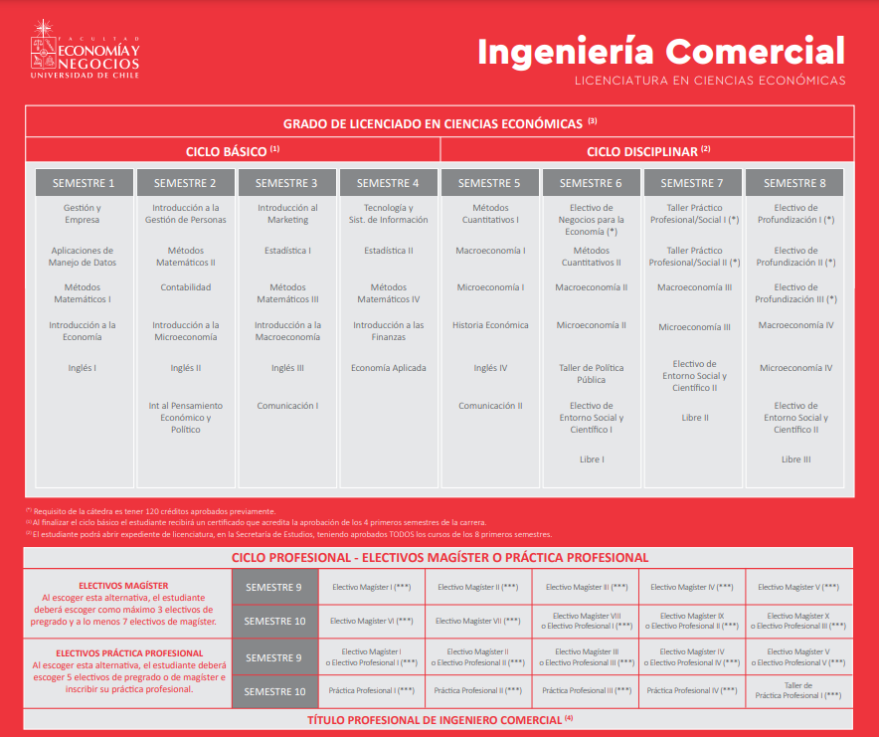
PROCESO DE ARTICULACIÓN
Entregar información actualizada de los programas y resolver dudas de los interesados.
MAGÍSTER FULL-TIME

Slide 9
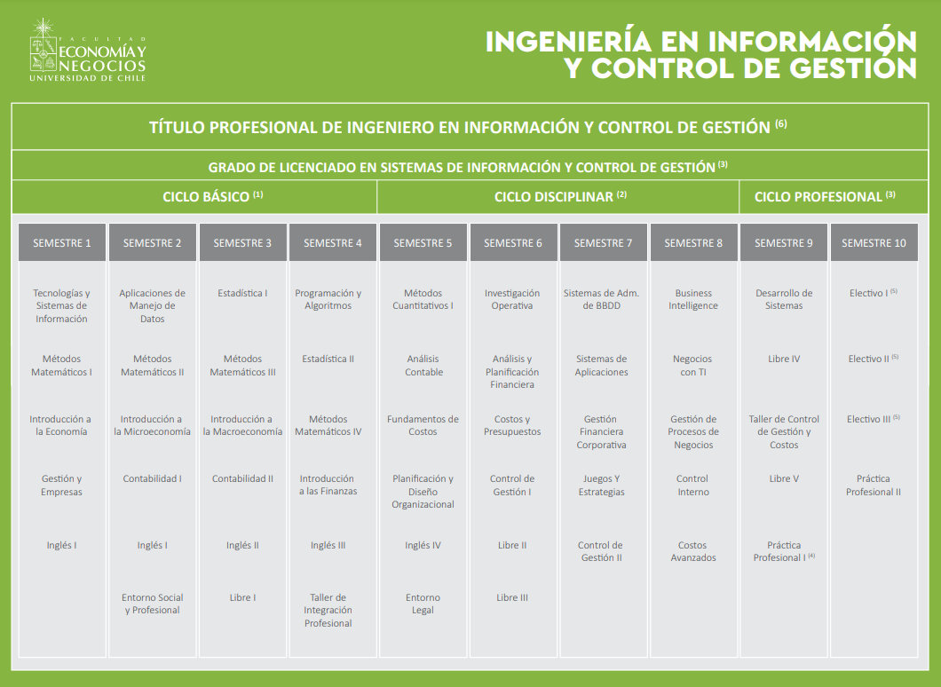
PROCESO DE ARTICULACIÓN
MAGÍSTER FULL-TIME

Slide 10
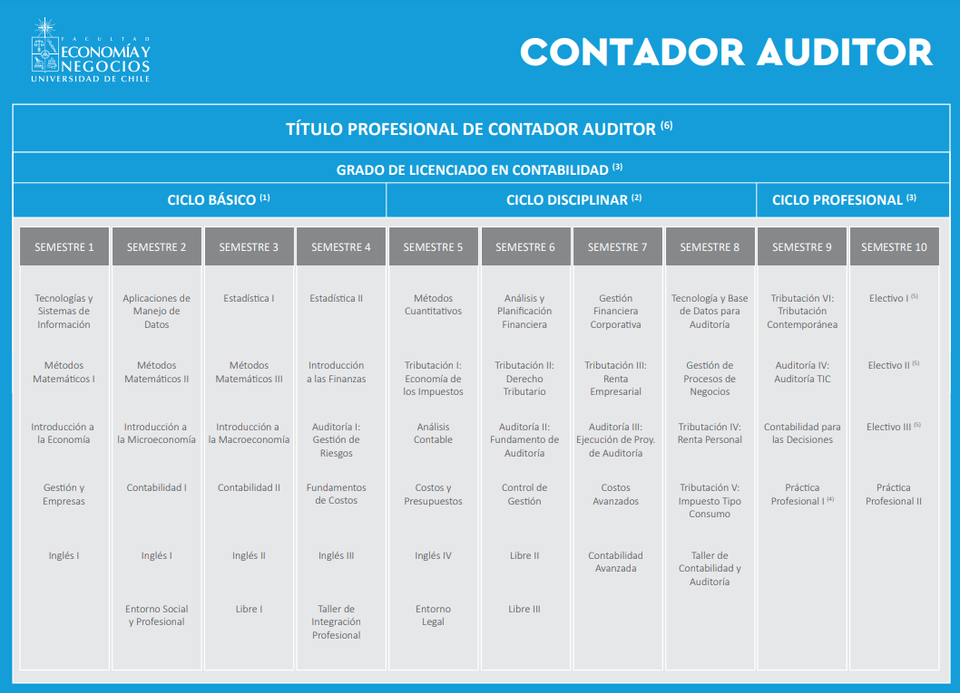
PROCESO DE ARTICULACIÓN
Entregar información actualizada de los programas y resolver dudas de los interesados.
MAGÍSTER FULL-TIME

Slide 11
PROCESO DE ARTICULACIÓN
Contacto Articulación
ARTICULACIÓN POSTGRADO
CONTACTO
Entregar información actualizada de los programas y resolver dudas de los interesados.
Bárbara Navarro
bnavarro@fen.uchile.cl
POSTULACIÓN EJECUTIVA PROGRAMAS FT
CONTACTO
Entregar información actualizada de los programas y resolver dudas de los interesados.
Natalia Garrido
nagarrido@fen.uchile.cl
Contacto Coordinación Postgrado
PROGRAMA
CONTACTO
Magíster en Marketing
Magíster en Finanzas
Magíster en Gestión de Personas y Dinámica organizacional
Magíster en Control de Gestión
Magíster en Economía
Magíster en Análisis Económico
mk.ft@fen.uchile.cl
mf.ft@fen.uchile.cl
mgp.ft@fen.uchile.cl
mcg.ft@fen.uchile.cl
me@fen.uchile.cl
mae.ft@fen.uchile.cl
MAGÍSTER FULL-TIME

Slide 12


POSTULACIÓN

Slide 13
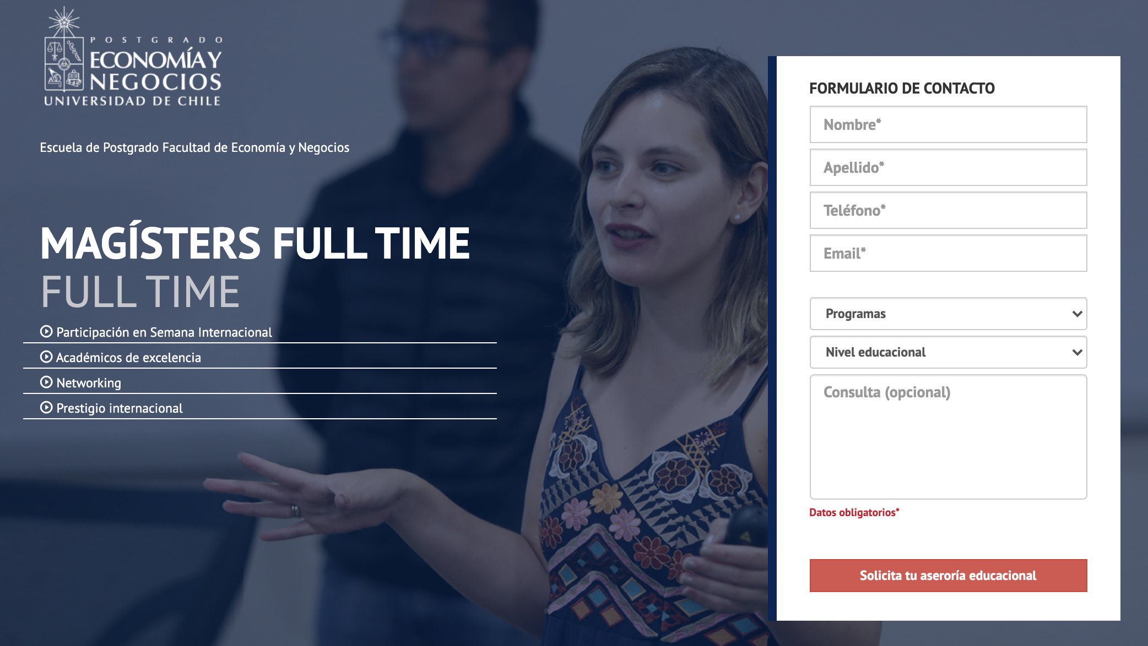

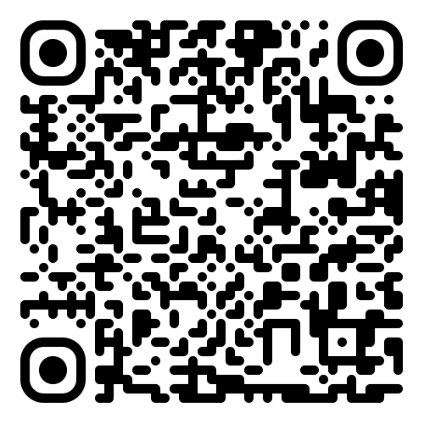

POSTULACIÓN
¿Cómo postulo?
Debes ingresar y registrarte en el siguiente link: https://www.postgradofen.uchile.cl/magister/magister-full-time/#form
Formulario postulación:
MAGÍSTER FULL-TIME

Slide 14
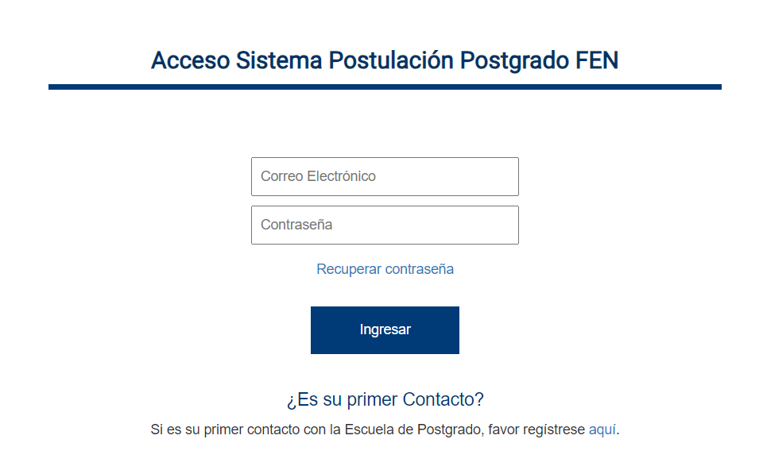
POSTULACIÓN
¿Cómo postulo?
Tras tu registro en la web, recibirás un correo con tu clave de acceso al portal de postulación (http://www1.postgradouchile.cl/admision/postulaciononline/web/login/)
Dentro de la página debes completar “Datos postulación” e “Información personal”. En caso de dudas, en el inicio del portal de postulación aparece la ejecutiva asignada, por lo que puedes comunicarte con ella.
MAGÍSTER FULL-TIME

Slide 15


POSTULACIÓN
¿Cuándo postular?
Al momento de haber egresado y contar con tu licenciatura de pregrado FEN.
Inicio de clases: Marzo del 2025
Postulación para optar a rebaja de arancel: Hasta 30 de octubre 2024.
Postulación sin rebaja de arancel: Hasta 30 de noviembre 2024.
Comité de beca: 1er comité Dicembre 2024. 2do. comité Enero 2025.
MAGÍSTER FULL-TIME

Slide 16
POSTULACIÓN
Antecedentes para postular
1
SOLICITUD DE ADMISIÓN CON TODOS LOS DATOS.
Nombre completo, Rut, Email, celular, Dirección y comuna.
Más recomendadores.
LICENCIATURA: Grado Académico.
Información en la página de secretaría: https://secretariaestudios.fen.uchile.cl/procesos-academicos/titulacion
Postulante de pregrado FEN: Al momento de ingresar a Postgrado tendrán que tener su carpeta del proceso de titulación abierta en Secretaría de Estudios.
Fecha tope de entrega de licenciatura: 30 de agosto 2024.
2
3
CERTIFICADO DE NOTAS
Postulantes FEN: Se puede obtener en forma interna una vez cerrado el semestre con las notas.
MAGÍSTER FULL-TIME

Slide 17
POSTULACIÓN
Antecedentes para postular
4
RANKING DE EGRESO
FEN: De manera interna se puede obtener.
CURRÍCULUM VITAE ACTUALIZADO
Detallar experiencia relevante actualizado.
Detallar actividades.
5
6
CARTA DE INTERÉS PERSONAL. Formato libre.
Breve ensayo de su interés en el programa y expectativas de su futuro profesional.
7
FOTO DIGITAL: Características:
fondo blanco, clara y legible.
Formato: JPG, JPEG, PNG. Resolución mínima: 640x480
MAGÍSTER FULL-TIME

Slide 18
POSTULACIÓN
Antecedentes para postular
8
FOTOCOPIA CÉDULA DE IDENTIDAD VIGENTE (POR AMBOS LADOS)
9
CARTAS DE RECOMENDACIÓN
Dos recomendadores con nombres y emails ya sean académicos o jefes laborales. El recomendante debe llenar el formulario electrónico a través del link que le será enviado por la Escuela de Postgrado: epostgrado@fen.uchile.cl
10
SOLICITUD DE HOMOLOGACIÓN DE CURSOS
Llenar formulario de reconocimiento académico: El comité evaluará cada caso en forma particular. CFB más los cursos del Magíster que hayan articulado.
11
FORMULARIO DE BECA:
Excelencia académica y/o situación socioeconómica.
Se puede postular a una o ambas.
Por cada 1% son 5 horas de trabajo en la Escuela de Postgrado.
Para titularse debe quedar retribuido el pago de beca.
MAGÍSTER FULL-TIME

Slide 19

POSTULACIÓN
Proceso postulación
1
2
3
4
Estudio de los antecedentes del postulante por parte del Comité Académico.
Prueba de conocimientos generales y lógica.
Entrevista
personal.
Fase de decisión que podrá incluir la admisión, admisión condicional o no aceptación al programa.
MAGÍSTER FULL-TIME

Slide 20

POSTULACIÓN
Contacto
Natalia Garrido
Ejecutiva de Admisión Full Time
nagarrido@fen.uchile.cl
Edificio Z, 1er piso.
Admisiones Programas Full Time
Atención presencial:
Martes: 15.00 a 17:00 hrs pm
Miércoles: 15:00 a 17:00 hrs pm.
Viernes: 10.00 a 12.00 hrs.
MAGÍSTER FULL-TIME

Slide 21
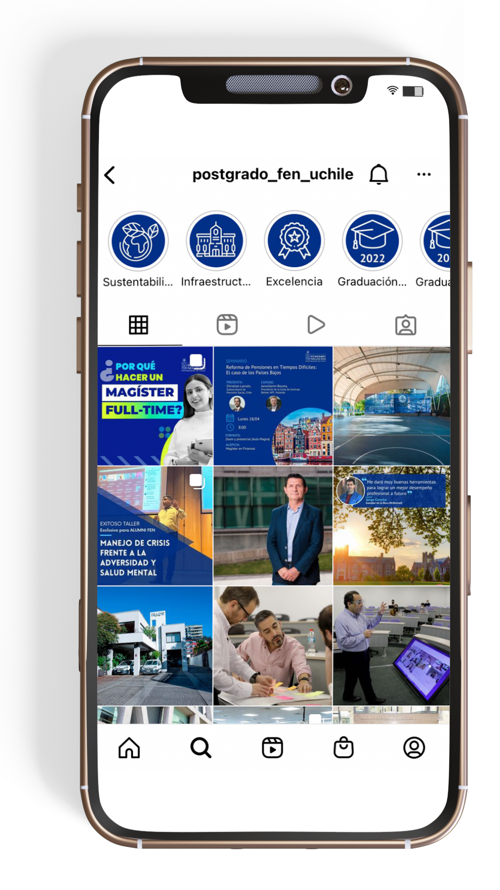
¡SÍGUENOS EN NUESTRAS
REDES SOCIALES!
MAGÍSTER FULL-TIME

Slide 22

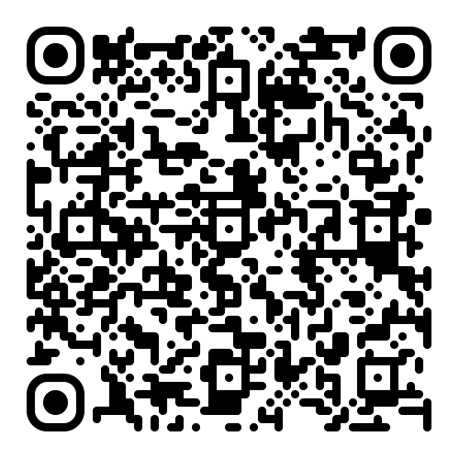
guía
ARTICULACIÓN
+Información
MAGÍSTER FULL-TIME

Slide 23
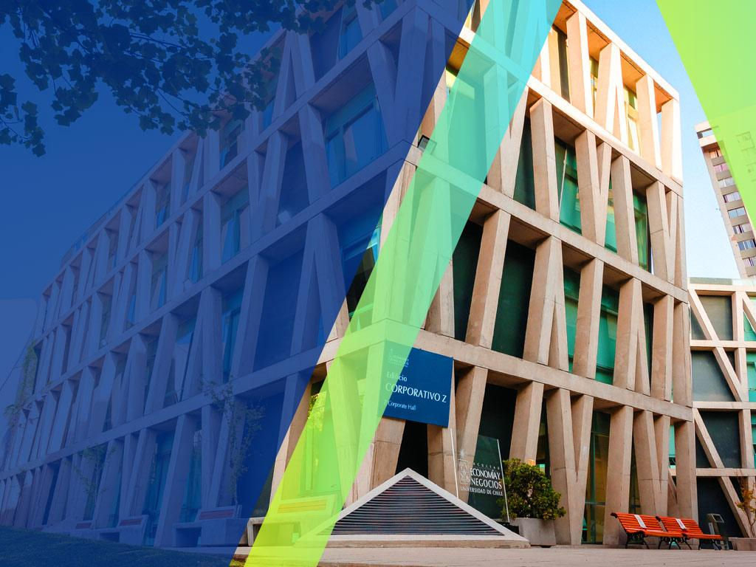





postgradofen.uchile.cl
postgradofen.uchile.cl

